Slide 1
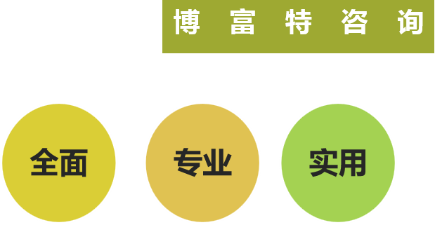
全员习惯性违章治理

Slide 3
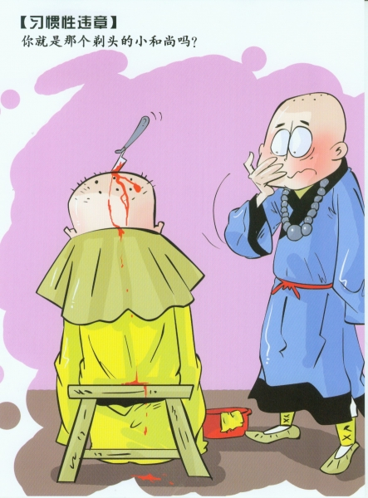
一个并不好笑的故事
一、习惯性违章概述
从前有一个小和尚出家后，开始学剃头，老和尚先让他在冬瓜上练习，小和尚每次练习完剃头后，将剃刀随手插在冬瓜上，后来在给老和尚剃头时，也将剃刀随手插在了老和尚的头上。
故事告诉我们，习惯性的坏行为危害甚大。在我们日常工作中，坏习惯不能及时纠正，事故迟早会到来。我们发生的各种事故，几乎都与习惯性违章分不开。

Slide 4
一、习惯性违章概述
什么是习惯性违章
习惯性违章大多属行为性违章的范畴。
所谓习惯性违章，是指那些固守旧有的不良作业传统和工作习惯，违反安全工作规程的行为。它是在一定环境下形成，没有被及时纠正，而逐渐固化为常态做法的错误行为。

Slide 5
一、习惯性违章概述
习惯性违章的表现形式 习惯性违章的表现形式，按照违章的性质来划分，可分为以下三种：
即负责人在指挥作业过程中，违反安全规程的要求，按不良的传统习惯进行指挥。如作业证不写安全要求；没有安全技术交底等。
I
习惯性违章指挥
III
习惯性违章作业
事故
II
习惯性违规操作
即违反安全规程的，按照不良的传统习惯，随心所欲地进行生产和施工活动。如未开作业许可证私自动火作业；设备操作监护人不到位等。
即在操作中，沿袭不良的传统做法，违反安全规程规定的安全技术或跳项操作的行为。如高处作业不系安全带；焊接切割不佩戴护目镜等。

Slide 6
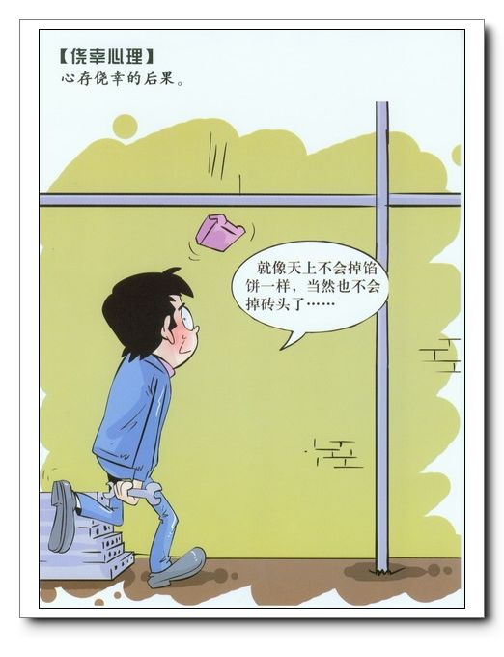
一、习惯性违章概述
习惯性违章行为的特点
1、顽固性
习惯性违章是一种长期传下来的违章行为，不是在一代人身上偶尔出现，而是几代人身上反复发生、经常出现的违章行为。具有顽固性、多发性的特点。
如进入施工现场必须戴好安全帽并系紧下颌带，但实际上总有人进入施工现场不戴安全帽，或戴安全帽不系帽带。

Slide 7
一、习惯性违章概述
习惯性违章行为的特点
2、麻痹性
一直都这么做，也没出事啊。
在日常的安全生产中，习惯性违章的危害与这个实验有异曲同工之处，违章的人一时没有发生事故，就如同温水中青蛙没有被立即煮死一样，“水温”还没有升到使“青蛙”死亡的“沸点”。如果每次习惯性违章都必然导致自我伤害或使他人受到伤害，也许就不会去做“温水之蛙”了。

Slide 8
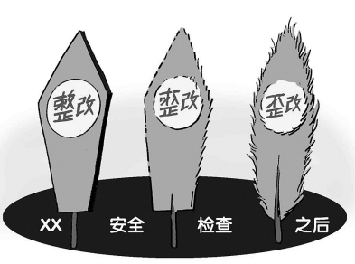
一、习惯性违章概述
习惯性违章行为的特点
3、排它性
习惯性违章是一种顽疾。
有习惯性违章的员工固守不良的传统做法，总认为自己的习惯性工作方式“管用”、“省力”，而不愿意接受新的工艺和操作方式，即使是被动参加过培训，但还是“旧习不改”。

Slide 9
一、习惯性违章概述
习惯性违章行为的特点
4、继承性
具有一定的生存土壤和环境。
有些员工的习惯性违章行为并不是自己发明的，而是从一些老师傅身上“学”、“传”下来的。当他们看到一些老师傅违章作业既省力，又没出事故，也就盲目效仿。
例如：浸出车间消溶后，用明火检测是否合格，多个工厂曾沿用这种违规的做法。

Slide 10
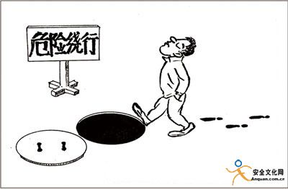
一、习惯性违章概述
习惯性违章者的心理状态
1、麻痹心理
麻痹大意是造成事故的主要心理因素之一。行为上表现为马马虎虎，大大咧咧，盲目自信。
a.盲目相信自己的以往经验，认为技术过得硬，保准出不了问题。
b.是以往成功经验或习惯的强化，多次做也无问题，我行我素。
c.高度紧张后精神疲劳，也容易产生麻痹心理。
d.个性因素，一贯松松垮垮，不求甚解的性格特征。自以为绝对安全。
e.惯性操作，不注意周围环境和条件的变化。

Slide 11
一、习惯性违章概述
习惯性违章者的心理状态
2、缺乏安全知识，不知不觉违章
对应该遵守的制度、规程根本不了解或一知半解，工作起来凭本能、热情和习惯。
案例：某厂刚参加工作不久的谢某依照惯例进行夜间变电所进行例行检查。当谢某打开一台铜液泵电路控制柜时，发现控制电路的三相线中有一相的保险丝熔断了。心想，问题不大，找一截保险丝换上就是了……就在这么一个念头的驱动下，竟然连动电最起码的常识都忘了，徒手找来一段保险丝准备把熔断的地方接上。就在谢某拿保险丝触到断点的瞬间，随着一束刺眼的电弧光闪过，谢某被重重地击倒在地，被送往医院救治。经诊断，其的面部和右手受到电弧不同程度的灼伤。
要强化案例教育，对用生命和血的教训换来的安全操作规程知之甚少，因而出事的可能性就大。

Slide 12
一、习惯性违章概述
习惯性违章者的心理状态
3、贪图安逸
不求上进，工作缺乏积极性，技术差，得过且过；或平时不注意学习，自我保护意识差、蛮干。
某厂的一台换热热器发生故障，需要更换，拆装换热器要先拆卸螺栓，当时要拆装M24的螺栓150个和M20的栓900个。因工作量大，天气又太热，旁边有较多设备和管道，使干活空间很小，一名检修工就索性扔掉手套，将衣袖高高卷起，拧螺栓，因用力过猛，扳手突然打滑，胳膊一下子碰到了旁边的一根伴热管上。因没有工作服保护，尽管经医院治疗，还是在胳膊上留下了一大块疤痕。

Slide 13
一、习惯性违章概述
习惯性违章者的心理状态
4、 侥幸心理
侥幸心理是许多违章人员在行动前的一种普遍心态。有这种心态的人，不是不懂安全操作规程，缺乏安全知识，也不是技术水平低，而多数是“明知故犯”。
在他们看来，“违章不一定出事，出事不一定伤人，伤人不一定伤我”。这实际上是把出事的偶然性绝对化了。在实际作业现场，以侥幸心理对待安全操作的人，时有所见。例如：某项作业应该采取安全防范措施而不采取；需要某种持证作业人员协作的而不去请，指派无证人员上岗作业；该回去拿工具的不去拿，就近随意取物代之等。

Slide 14
一、习惯性违章概述
习惯性违章者的心理状态
5、惰性心理
惰性心理也可称为“节能心理”，它是指在作业中尽量减少能量支出，能省力便省力，能将就凑合就将凑合的一种心理状态，它是懒惰行为的心理根据。
在实际工作中，常常会看到有些违章操作是由于干活图省事、嫌麻烦而造成的。
例如：为节省时间，用手握住零件在钻床上打孔，而不愿动手事先用虎钳或其他夹具先夹固后再干；宁愿冒点险也不愿多伸一次手、多走一步路、多张一次口；明知机器运转不正常，但也不愿停车检查修理，而让它带“病”工作。
凡此种种，都和惰性心理有关。

Slide 15
一、习惯性违章概述
习惯性违章者的心理状态
6、无所谓心理
无所谓心理常表现为违章或心不在焉，满不在乎。这里也有几种情况：
一是本人根本没意识到危险的存在，认为章程都是领导用来卡人的。这种问题出在对安全和规程缺乏正确认识。免费资料关注公众号:安全生产管理。
二是对安全问题谈起来重要，干起来次要，比起来不要，在行为中根本不把安全条例等放在眼里。
三是认为某种情况下违章是必要的，不违章就干不成活。
无所谓心理对安全的影响极大，因为有些人心里根本就没有安全这根弦，因此在行为上常表现为频繁违章。有这种心理的人常是事故的多发者。
Notes:
免费资料关注公众号:安全生产管理

Slide 16
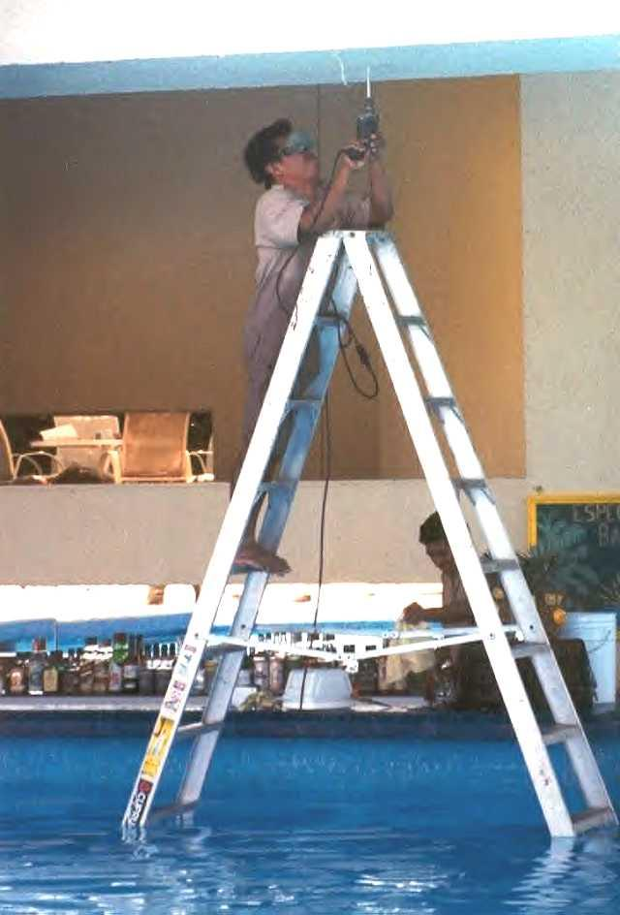
一、习惯性违章概述
习惯性违章者的心理状态
7、自以为是
总认为自己有经验、有能力防止事故的发生，相信不良的传统或习惯做法。对未造成事故的习惯性违章经历非但不以为耻，反而引以为荣，在人前吹嘘，甚至争强好胜，不顾后果地蛮干、胡干。
有这种心理状态的人在安全规程面前“不信邪”，在领导面前“不在乎”，把别人提醒当成“耳边风”，把安监人员的监管视为“找事”。盲目自信，自以为绝对安全，我行我素。
这种违章一旦发生事故，往往会造成极其严重的后果。

Slide 17
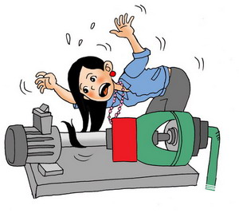
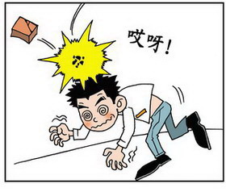
习惯性违章之一：进入生产环境未按规定穿戴劳动保护用品或穿戴不规范。如焊接、打磨、切割、使用砂轮时，不戴防护镜。
二、常见习惯性违章

Slide 18
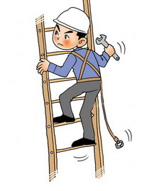
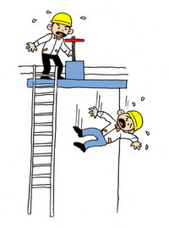
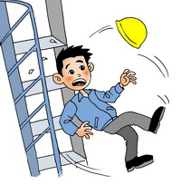
二、常见习惯性违章
习惯性违章之二：攀爬、登高作业未采取防护措施；或上下台阶不扶扶手；或攀爬长梯时，未请人扶梯，就上下作业。
安全生产勿侥幸 违章蛮干要人命

Slide 19
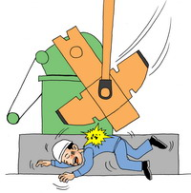
习惯性违章之三：未停机、泄压即违规维修作业；未找或未等监护人来，擅自单人进行操作。
二、常见习惯性违章

Slide 20
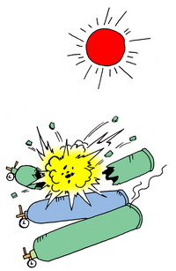
习惯性违章之四：选用工具不当；随意放置作业设施；忽视设施的工具维护保养和使用前安全检查。
二、常见习惯性违章

Slide 21
习惯性违章之五：易燃、易爆、有毒、有害废弃物随意扔、倒或排放。
二、常见习惯性违章

Slide 22
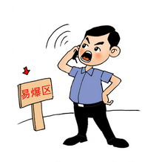
习惯性违章之六：进入易燃易爆环境未按规定做消除静电处理、携带火种或接打手机。
二、常见习惯性违章

Slide 23
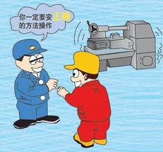
习惯性违章之七：不按规定程序操作，图省事、走捷径。
二、常见习惯性违章

Slide 24
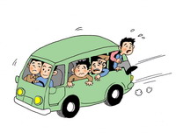
习惯性违章之八：疲劳驾驶、驾驶时不系安全带或接打手机，超速，超载或客货混运。
二、常见习惯性违章

Slide 25
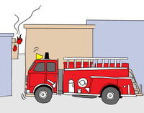
习惯性违章之九：在安全通道上随意放置物品，锁闭，造成通道封闭或阻塞
二、常见习惯性违章

Slide 26
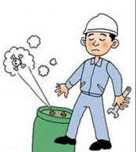
习惯性违章之十：进入有限空间或可能存在有毒有害、易燃易爆气体空间作业前，未按规定进行检测，未配备必要的防护用品、未设立监护人。
二、常见习惯性违章

Slide 27
二、常见习惯性违章
焊接、气割作业：
1、气焊作业时，氧气瓶与乙炔气瓶间距不够5米，氧气瓶与乙炔气瓶据动火点距离不够10米。
2、焊接作业，焊工不戴安全帽。
3、氧气瓶、乙炔气瓶混载、混放、乙炔气瓶卧放。
4、施工现场氧气瓶、乙炔气瓶放在室内。
5、氧气瓶，乙炔瓶防护帽、胶圈、压力表等安全附件缺损或不完好。
6、施工现场氧气瓶、乙炔气瓶在烈日下暴晒。
7、手持把线爬梯登高。
8、氧气、乙炔皮管接口处不采取绑扎、卡紧措施。
9、焊工工作完毕，不及时清理现场，不清理皮管、电焊导线，不关闭乙炔、氧气阀门，不关闭电焊机电源等。
10、焊接作业时，二次线搭接点距焊接点过远，为直接与焊件相连利用管线或设备搭接二次线。
11、电焊带接头铜线裸露不及时处理等。

Slide 28
二、常见习惯性违章
电气作业：
1、电气作业不按规定佩戴绝缘手套、护眼镜、穿绝缘鞋、使用绝缘隔板、不站在绝缘垫上。
2、电气作业不按规定挂警示牌，设警戒线，不设置隔断设施。
3、不严格按顺序逐项进行电器操作。
4、电气作业前不对工具进行检测，不停电、不验电、不挂接地线。
5、电器操作不使用安全器具，用电笔代替螺丝刀作业。
6、接临时线时，直接用线头代替插头插接。
7、临时用电时，电线未架空或架空高度不够或不使用绝缘物体架设。
8、在装置区、罐区或其他爆炸危险场所临时用电作业，使用的电器设备防爆等级没有达到所在场所要求或防爆实施不完好，临时用电线路有接头。
9、多台临时用电设备用同一开关控制。

Slide 29
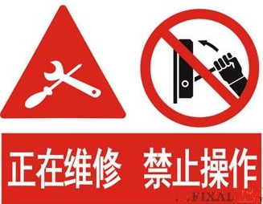
二、常见习惯性违章
设备检修作业：
1、未制定设备检修安全方案，落实检修人员、检修组织、安全措施等；
2、检修前，没有对参加检修作业的人员进行必要的安全教育；
3、无上岗操作证的人员从事特种作业，无监护人或监护人不在现场；
4、检修人员在工作时，随意改变或拆除安全防护装置、安全围栏等；
5、检修前没有对各种工具的安全状况进行检查；
6、检修作业现场未设置警戒线和“设备检修、禁止合闸”等安全警示标志；
7、现场的易燃易爆物品没有立即清理干净；
8、需夜间检修的作业场所，未设有足够亮度的照明装置。

Slide 30
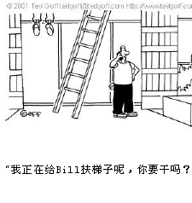
三、习惯性违章的治理
1、找出违章现象
要反习惯性违章，首先得让职工明白哪些行为是违章行为：
进入施工作业现场不正确佩戴安全帽
使用电动工具时不戴绝缘手套
工作后不能保持良好的现场面貌
在需要加盖板之处不加盖板
将消防器材移作他用
做监护人时，擅自离岗做其他事
高处作业不使用工具袋
不具备作业资质
………..

Slide 31
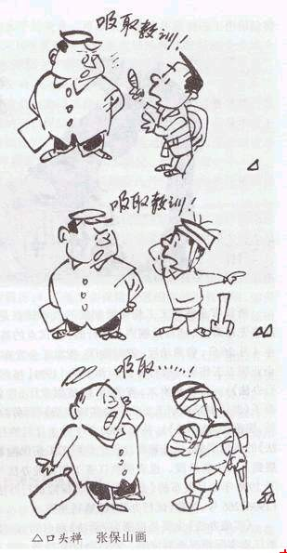
三、习惯性违章的治理
2、追根溯源。
麻痹侥幸心理。
安全意识淡薄。
安全生产责任制未得到真正落实。
安全管理讲的多抓的少。。
存在重“大”轻“小”的现象。
现场监督管理落空。
………….

Slide 32
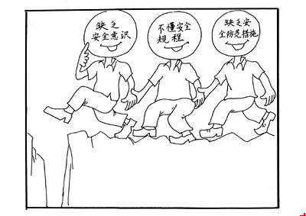
三、习惯性违章的治理
3、制定措施、开展教育
梳理所在岗位常见违章行为，逐项制定规章措施，通过典型事例宣传、事故原因分析讨论、安全防范演练等途径，采取生动、形象、有效的方式开展安全教育，让安全知识、安全意识真正入脑入心，牢固树立“安全是天”的理念，时刻绷紧安全这根弦。
要通过一系列的培训，提升职工的业务技能，从根本上改善由于职工技能不熟悉导致失误的现象。
明确作业审批和安全操作规范，减少随意作业的机会和条件，从根本上避免事故的发生。
通过突击抽考、演习、竞赛等方式让有关人员真正掌握《安全生产法》、《安全操作规程》等。

Slide 33
三、习惯性违章的治理
4、养成“小题大做”的习惯。
“千里之堤，溃于蚁穴”。重大事件的起因往往是微小的，甚至是微不足道的，让人麻痹大意，造成严重的后果。我们要学会抓“小”防“大”，善于从细微之处发现问题，把工作做在前面，要通过抓小事，找准薄弱环节，找出规章制度方面的漏洞，找到事故案件的苗头，及时堵塞，消除隐患，确保安全工作万无一失。

Slide 34
三、习惯性违章的治理
5、领导必须成为安全管理的内行并做反违章的带头人。
真正树立“安全第一、预防为主”的思想，自觉坚持“管生产必须管安全”的原则，以身作则，做反“习惯性违章”的带头人。
按照“分级管理、责任到人”的原则，对“习惯性违章”实行“四全”(全员、全方位、全过程、全天候)综合治理，把反“习惯性违章”纳入安全生产责任制之中。做到层层抓、层层落实，并与绩效挂钩，使安全生产责任制的约束作用和绩效激励作用有机地结合起来，形成反“习惯性违章”的强大推动力。

Slide 35
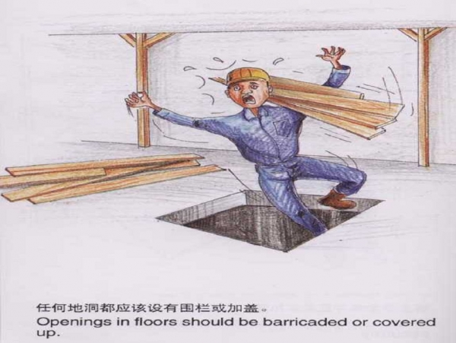
三、习惯性违章的治理
6、狠抓落实、制度面前人人平等。
要切实把安全制度建设和落实当成一件大事来抓，通过落实安全制度来规范人的行为、约束人的思想，达到克服思想惰性、强化安全意识的目的。

Slide 36
三、习惯性违章的治理
7、抓好3种人的教育
⑴ 班组长。
班组的核心，既是生产者，又是管理者。班组安全工作的好坏主要取决于这些人。班组长敢于抓“习惯性违章”，就能带动一批人，管好一个班。
⑵ 特种作业人员。
处在关键岗位，或者从事危险性较大的作业，随时有危及自身和他人安全的可能，是事故多发之源。
⑶ 青年职工。
多为新工人，往往安全意识较差，技术素质较低，好奇心、好胜心强，极易发生违章违纪现象。

Slide 37
三、习惯性违章的治理
8、立足班组
班组是企业的“细胞”，既是安全管理的重点，也是反“习惯性违章”的主要阵地。根据调查分析，90%以上的事故发生在生产班组，80%以上的事故的直接原因都是在班组生产中违章指挥、违章作业或者各种隐患没有被及时发现和消除造成的。
防止人的不安全行为，消除物的不安全状态，必须从班组做起，一切安全管理的措施、方法、手段只有在班组真正发挥作用，才能有效地避免事故和伤害发生。

Slide 38
三、习惯性违章的治理
8、立足班组
⑴ 抓好日常安全意识教育。
针对“违章不一定出事故”的侥幸心理，用正反两方面的典型案例分析其危害性，启发职工自觉遵章守纪，增强自我保护意识。通过自查自纠，自我揭露，同时查纠身边的不安全行为、事故苗子和事故隐患，从“本身无违章”到“身边无事故”。
⑵ 抓好岗位培训。
让职工掌握作业标准、操作技能、设备故障处理技能、消防知识和规章制度；做到“四比”(比敬业爱岗态度，比职业技术水平，比实际操作能力，比安全作业标准)，“三不”(不伤害自己，不伤害他人，不被他人伤害)。
⑶ 开好班前会。这是做好班组安全管理的重要手段，班前会内容：
a、人员健康和心理状况的认证。班组长和安全员应关注每个班组成员的身心健康，发现健康状况不良、疲倦或带着烦恼和心事上岗的人员，应给予教育、帮助或临时调换工作。必要时可暂停其工作。
b、进行劳保用品穿戴情况的检查。
c、安全交接、作业指示和危险的分析预测。
d、协同要求，做好共同作业中的配合与联系的安排，保证集体作业中的安全。

Slide 39
三、习惯性违章的治理
8、立足班组
⑷ 建立班组成员互保制。
通过互保制，班组成员互相帮助，互相监督，互相提醒，消除控制危险因素，防止发生伤害事故；互相检查设备工具和安全装置是否符合安全要求；互相督促实行标准化作业；
⑸开展危险辨识活动。
以各岗位生产特点和工艺过程，以其危险源为对象，通过从业人员自己的调查分析研究来预防事故发生，唤起全体生产人员对安全的重视，增强对危险的敏感性、识别能力和预知能力；变传统的被动管理为主动管理，实现群体的自我管理。
⑹建立健全安全档案。
这是班组安全建设的基础工作，对于了解掌握班组安全建设的发展变化情况，总结经验，吸取教训。

Slide 40
三、习惯性违章的治理
9、加强对现场安全的监督。
现场监督要腿勤、眼尖、敢管、当机立断，制止违章分秒不能拖延。
严格落实各种安全规章制度，强化安全监督工作，是阻止习惯性违章事故发生的一道重要的外界防线。各级领导和安全管理人员坚持对现场不定期、经常性地监督检查，不放过任何蛛丝马迹，发现影响安全生产的违章行为必须立即制止、严肃处理。使广大员工在管控过程中受到教育，使习惯性违章失去生存的土壤。

Slide 41
三、习惯性违章的治理
10、建立安全行为激励机制，严格执行安全考核制度
在工作和生产操作中重视安全生产，避免出现违章行为，有赖于对其进行有效的安全行为激励。通过激励措施，引导职工把安全需要作为一种自觉的心理活动和行为准则，同时加大对习惯性违章的处罚力度。
正确的激励应遵循以下原则：
a、目标结合原则。
b、物质激励与精神激励相结合的原则。
c、正激励与负激励相结合的原则。
d、公正公平原则。必须赏罚严明，铁面无私，不论亲疏，一视同仁。

Slide 42
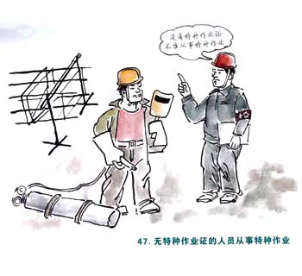
四、安全作业十个严禁
一、严禁无资质上岗
无上岗资格
未经培
训考核
无证上岗
证件过期

Slide 43
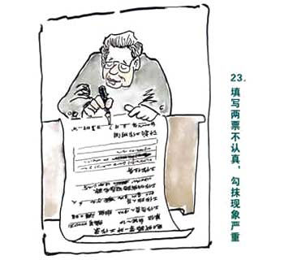
四、安全作业十个严禁
二、严禁作业审批走过场
填写二票（危险作业审批单、危险因素辨识单）不认真。
作业条件审查不去现场。
随意授权。

Slide 44
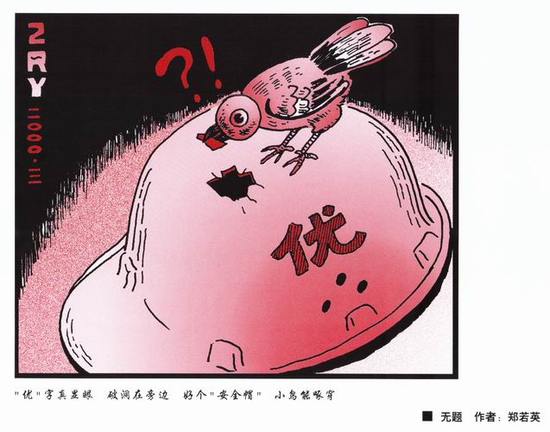
四、安全作业十个严禁
三、严禁上岗不按规定安全着装
未穿戴
规定的劳保用品
穿戴不规范
进入防爆区未按要求进行防爆自检

Slide 45
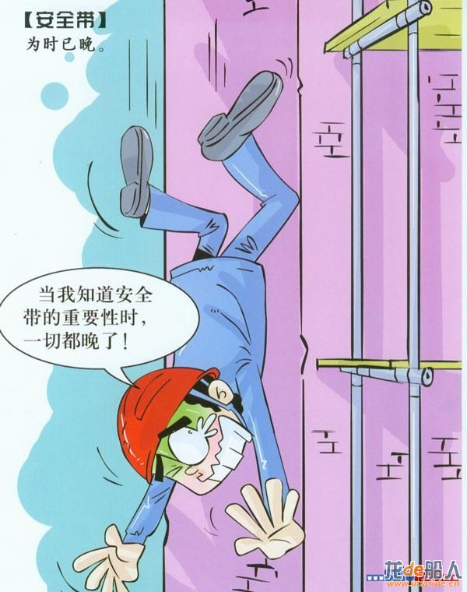
四、安全作业十个严禁
三、严禁上岗不按规定安全着装
高处作业不系安全带、不带安全帽、不使用工具包。

Slide 46
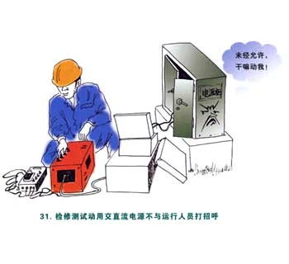
四、安全作业十个严禁
四、严禁作业现场私自拆（仍）警告牌和无防护涉电作业。

Slide 47
四、安全作业十个严禁
五、严禁随意动用消防工具

Slide 48
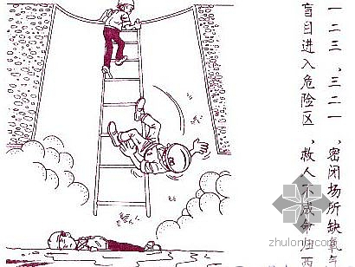
四、安全作业十个严禁
六、严禁未进行气体检测和应急措施不到位的情况下，进入有限空间或防爆区

Slide 49
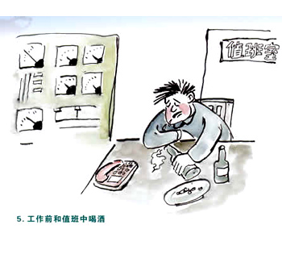
四、安全作业十个严禁
七、严禁设备操作人员酒后上岗和当班时间脱岗

Slide 50
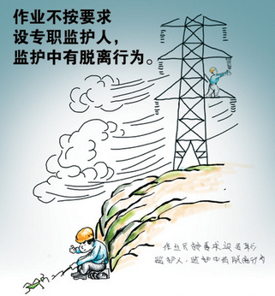
四、安全作业十个严禁
八、严禁“单枪匹马”进行危险作业。
集团规定的十一项危险作业，都必须设立监护人，且监监护人作业过程中不得脱岗，无监护人的情况下，作业人员有权终止自行作业。

Slide 51
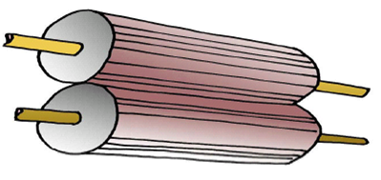
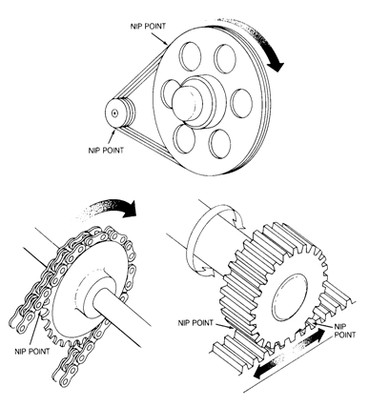
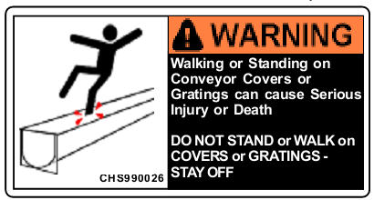
四、安全作业十个严禁
九、严禁在未停机的状态下，进行机械传动部位维修和清障障。

Slide 52
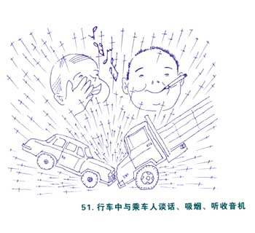
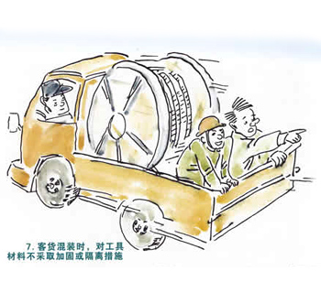
四、安全作业十个严禁
十、严禁违规行车。

Slide 53
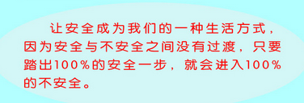
小 结
“违章不一定出事故，事故必然出自违章”，这一事故规律表明习惯性违章的最终后果必然是事故，这就要求我们大家必须认清习惯性违章的本质原因及其危害性，深刻认识习惯性违章的特点，采取相应的控制措施，对习惯性违章时时刻刻加以防范，来为企业安全生产保驾护航。

